Slide 1
সবাইকে স্বাগতম

Slide 2
শিক্ষক পরিচিতি
মোঃ মিরাজ উদ্দিন
সহকারী শিক্ষক
পুর্ব পদ্মা মনসা সরকারি প্রাথমিক বিদ্যালয়
বোরহান উদ্দিন, ভোলা।
Email:mdmirazuddin233@gmail.com
মোবাইলঃ 01718984566

Slide 3
পাঠ পরিচিতি
বিষয়ঃ
বাংলা
শ্রেণিঃ প্রথম
পাঠঃ ৭
পাঠের অংশঃ শুনি ও বলি, পড়ি ও লিখি (অ, আ)

Slide 4
শিখনফল
১.১.১। বাক্য ও শব্দে ব্যবহৃত বাংলা বর্ণমালার ধ্বনি মনোযোগ শহকারে শুনবে ও মনে রাখবে। (শোনা)
১.১.১ বাক্য ও শব্দে ব্যবহৃত বাংলা বর্ণমালার ধ্বনি স্পষ্ট ও শুদ্ধ ভাবে বলতে পারবে। (বলা)
১.১.১ বাংলা বর্ণমালা স্পষ্ট ও শুদ্ধ উচ্চারণে পড়তে পারবে। (পড়া)
১.১.১ স্পষ্ট ও সঠিক আকৃতিতে বাংলা বর্ণমালা লিখতে পারবে। (লেখা)

Slide 5
চলো একটি ভিডিও দেখি

Slide 6
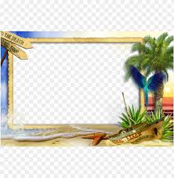
আজকের পাঠ
বর্ণ শিখিঃ
অ
আ

Slide 7
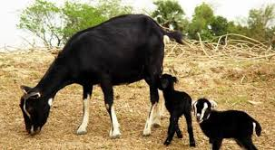
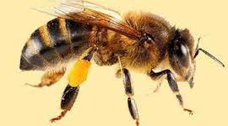
শুনি ও বলি
অজ আসে
অজ
অ
অ
অলি হাসে
অলি

Slide 8
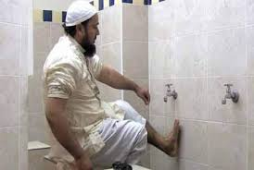
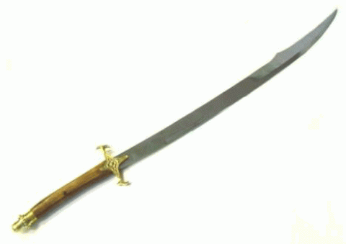
অ দিয়ে আরো শব্দ
অযু
অ
অসি
অ

Slide 9
শুনি ও বলি
অ

Slide 10
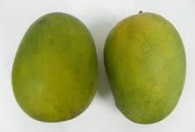
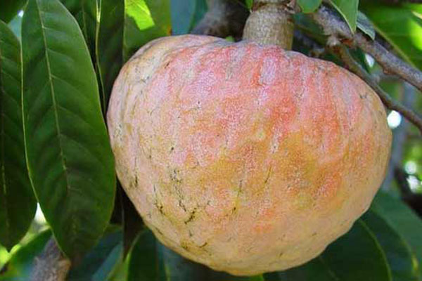
শুনি ও বলি
আম খাই
আম
আ
আতা চাই
আ
আতা

Slide 11
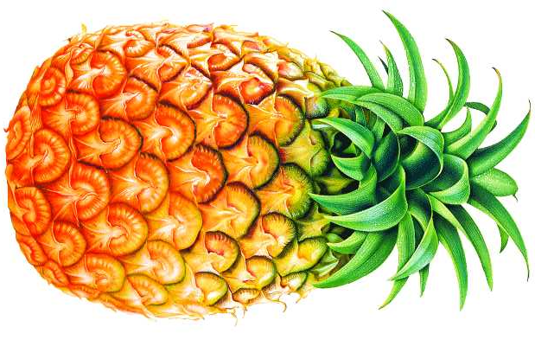
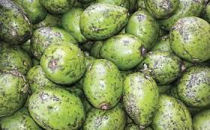
আ দিয়ে আরো শব্দ
আমড়া
আ
আনারস
আ

Slide 12
শুনি ও বলি
আ

Slide 13
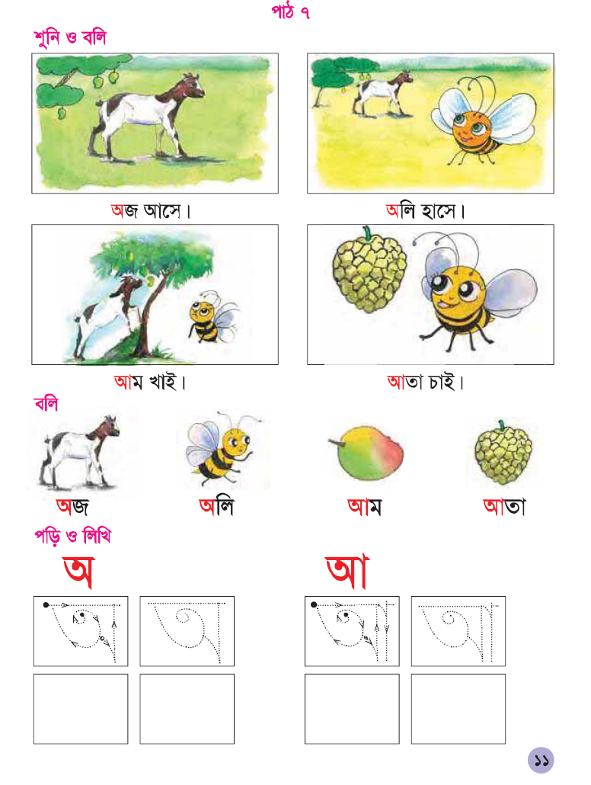
তোমার বইয়ের ১১ পৃষ্ঠা খোল।
ছবিগুলো দেখ।
শোন ও বল।

Slide 14
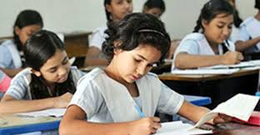
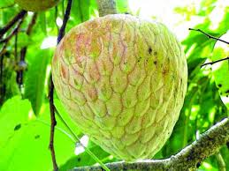
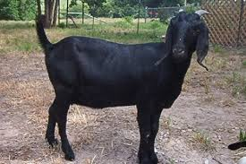
মুল্যায়ন
ছবির সাথে বর্ণ মিলাও
অ
আ

Slide 15
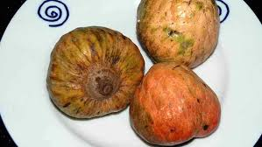
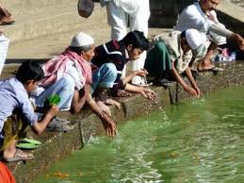
আ
অ

Slide 16
চলো লিখি

Slide 17
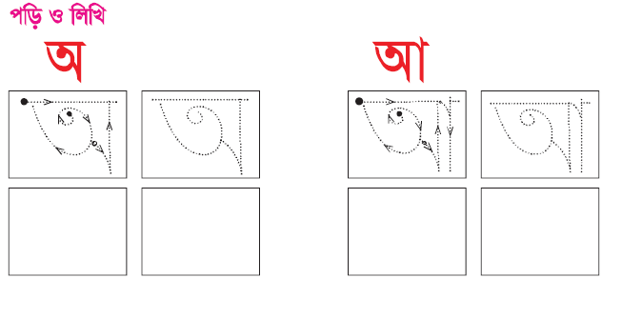
তোমার বইয়ের নীচের অংশ লক্ষ কর এবং হাত ঘুরাও।
অ
অ
আ
আ

Slide 18
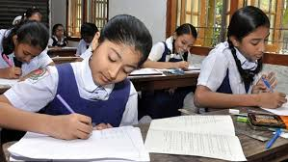
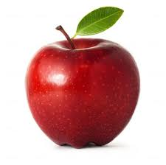
ছবি দেখে বর্ণ লিখ
১।
২।

Slide 19
ধন্যবাদ

